Slide 1
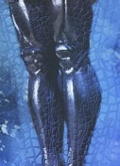
CRONOGRAMA PROFETICO
Sus piernas de hierro

Slide 2
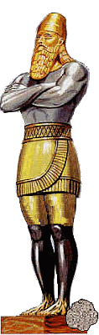
Sus piernas de hierro
“Y el reino cuarto será fuerte como hierro; y como el hierro desmenuza y doma todas las cosas, y como el hierro que quebranta todas estas cosas, desmenuzará y quebrantará” (Da.2:40).

Slide 3
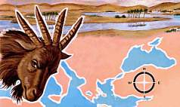
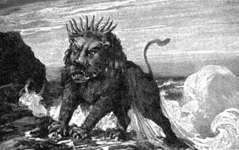
Comentario Bíblico Adventista Dice: El Cuarto reino no es la etapa posterior cuando se dividió el imperio de Alejandro,
sino el siguiente imperio que conquistó al mundo macedónico.
No es esta
Es esta

Slide 4
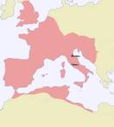
Es evidente que el reino que sucedió a los restos divididos del Imperio Macedónico de Alejandro fue lo que Gibbon ha llamado muy adecuadamente la “monarquía de hierro” de Roma, aunque no era monarquía en el tiempo en que llegó a ser el principal poder del mundo.
Ubicación de Roma

Slide 5
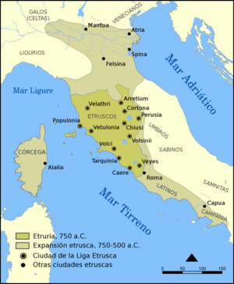
Mucho antes de la tradicional fecha de 753 a. C., Roma había sido establecida por tribus latinas (que hablaban el idioma español) que habían venido a Italia en oleadas sucesivas alrededor del tiempo en que otras tribus indoeuropeas se habían establecido en Grecia.

Slide 6
Desde aproximadamente el siglo VIII a. C. hasta el V a. C. la ciudad-estado latina (de Roma) fue gobernada por reyes etruscos vecinos.
La civilización romana fue muy influida por los etruscos, que vinieron a Italia en el siglo X a. C., y especialmente por los griegos que llegaron dos siglos más tarde.
Los etruscos fueron un pueblo de la antigüedad cuyo núcleo geográfico fue la Toscana, a la cual dieron su nombre.

Slide 7
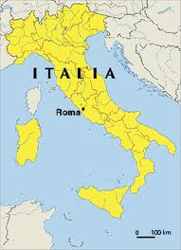
Por el año 500 a. C. el Estado romano se convirtió en república, y siguió siéndolo por casi 500 años.
En el año 265 a. C. toda Italia estaba bajo el domino romano.

Slide 8
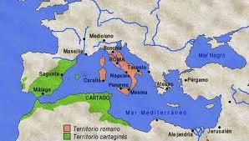
En el 200 a. C. Roma salió victoriosa de la lucha a muerte que había sostenido con su poderosa rival del norte de África, Cartago (originalmente una colonia fenicia).
Desde entonces Roma se hizo dueña del Mediterráneo occidental y era más poderosa que cualquiera de los Estados del oriente, aunque aún no se había enfrentado con ellos.

Slide 9
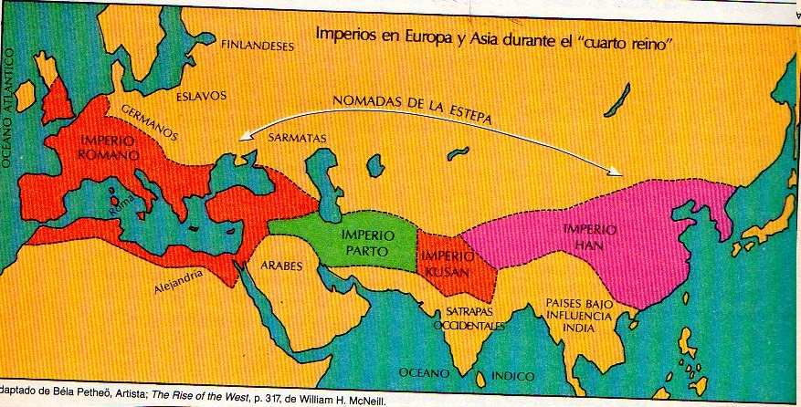
Desde entonces Roma primero dominó y luego absorbió, uno tras otro, a los tres reinos que quedaron de los sucesores de Alejandro (ver com. Dan_7:6),
y así llegó a ser el siguiente gran poder mundial después del de Alejandro.
Roma, en el territorio de un general
4) Por ultimo este
1) Venció a este
2) Después a este
3) Luego este

Slide 10
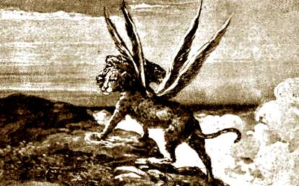
En [Dan 7:6] Roma es representada bajo el símbolo de un leopardo.
Seguí observando, y de pronto vi otra bestia, semejante a una pantera, con cuatro alas de ave en el dorso. Esta bestia tenía cuatro cabezas, y le fue dado el poder

Slide 11
Observe los símbolos
1). La pantera es un animal feroz, se agazapa para no ser descubierta, y se aproxima lentamente a su presa, cuando esta a unos diez metros se lanza con remides para no perder su presa.
2). Así logro extender su dominio por toda Italia sin ser descubierta.
3). Las cuatro alas representan la rapidez conque logro vencer a sus cinco rivales, y así quedar sin contendor alguno para ser el futuro imperio mundial.

Slide 12
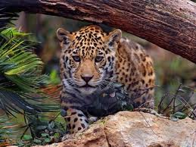
El leopardo es un animal feroz y carnívoro, notable por su velocidad y la agilidad de sus movimientos (Hab.1:8).
“Sus caballos (de Roma) serán más ligeros que leopardos, y más feroces que lobos nocturnos, y sus jinetes se multiplicarán; vendrán de lejos sus jinetes, y volarán como águilas que se apresuran a devorar”.

Slide 13
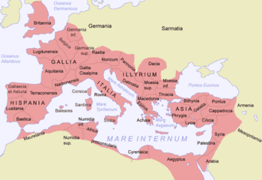
Este cuarto imperio fue el que más duró y el más extenso de los cuatro, pues en el siglo II d. C. se extendía desde Inglaterra hasta el Eufrates.

Slide 14
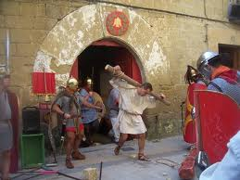
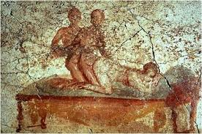
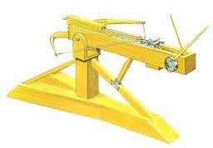
El profeta había dicho: “Como el hierro desmenuza y doma todas las cosas, y como el hierro que quebranta todas estas cosas, (así Roma) desmenuzará y quebrantará.

Slide 15
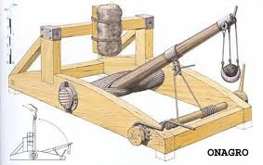
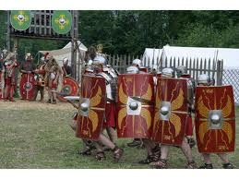
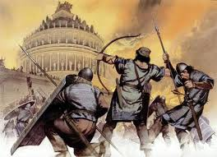
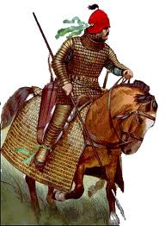
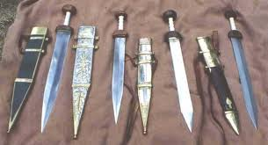
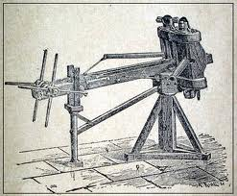

Slide 16
Todo lo que se ha podido reconstruir de la historia romana confirma esta descripción. Roma ganó su territorio por la fuerza o por el temor que infundía su poderío armado.
Al principio intervino en conflictos internacionales en una lucha por sobrevivir contra su rival, Cartago, y se vio así envuelta en una guerra tras otra. Después, aplastando a un adversario tras otro, llegó a ser finalmente la agresiva e irresistible conquistadora del mundo mediterráneo y de Europa Occidental.

Slide 17
Al principio de la era cristiana, y un poco más tarde, el poder de hierro de las legiones romanas respaldaba a la Pax Romana (la paz de Roma). Roma era el imperio más grande y más fuerte que el mundo había conocido hasta entonces.

Slide 18
Hasta ahora hemos cubierto en nuestro estudio de este tema CRONOGRAMA PROFÉTICO cuatro partes de la imagen, como son:
Oro, Babilonia: 605-539 a. C
Plata, Medo percia: 539-331 a. C
Bronce, Grecia: 331-168 a. C
Hierro. Roma: 168-476 a.C.
Seguidamente estudiaremos la última parte, la de los pes.

